Slide 1
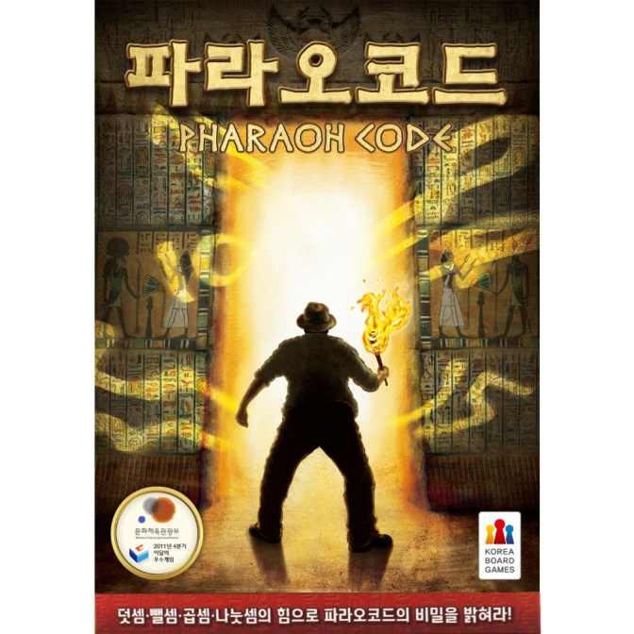
11단원.
교과별 활용 – 수학
2. 연산 학습 <파라오 코드>
주사위 3개를 굴려 나온 숫자를 이용해 피라미드 형태의 숫자 타일과 동일한 연산식을 만드는 게임
4단계로 이루어진 피라미드 숫자 타일은 단계별로 연산식 난이도가 다르고, 맨 위 꼭짓점에 놓인 숫자 타일 난이도가 가장 높음

Slide 2
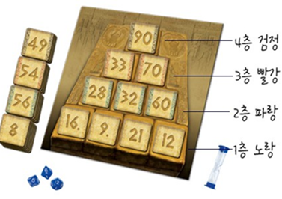
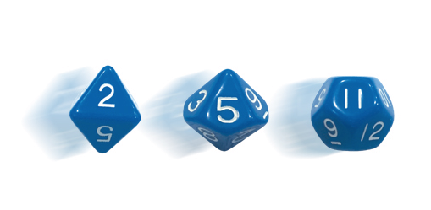
11단원.
교과별 활용 – 수학
타일을 난이도별로 나눈 후 1층 - 노란색 / 2층 – 파란색/ 3층 – 빨간색 / 4층 – 검정색 타일을 쌓아 놓습니다.
자기 차례가 되면 주사위 3개를 한꺼번에 굴립니다. 모든 사람은 주사위에 나온 수를 보고 동시에 문제를 풉니다. 나온 수 2개 이상을 수식으로 게임판 위에 올려진 숫자를 만들 수 있도록 합니다.

Slide 3
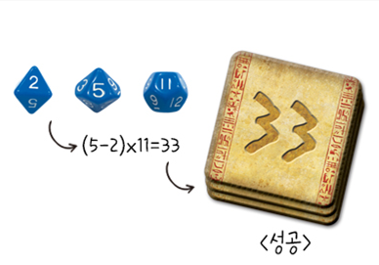
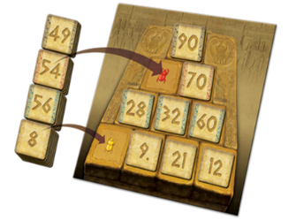
11단원.
교과별 활용 – 수학
먼저 숫자를 만드는데 성공했다면, 숫자를 외치고 타일을 가져옵니다. 나머지 사람들은 모래시계 모래가 떨어지기 전에 타일을 찾아냅니다. 숫자 타일은 라운드마다 각자 한 장씩만 가져갈 수 있습니다.
모래시계가 다 떨어져 라운드가 끝나면, 자기가 만든 연산식을 증명합니다. 증명이 올바르지 않으면 황금 풍뎅이가 보이지 않게 뒤집어 자기 앞에 둡니다. 그리고 게임판의 빈 칸을 채우고 새로운 라운드를 시작합니다.

Slide 4
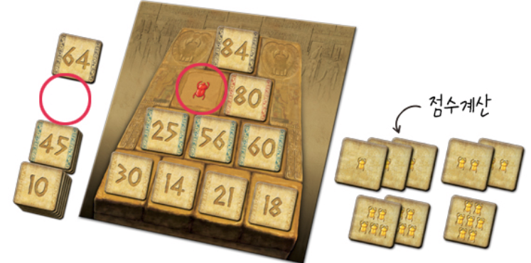
11단원.
교과별 활용 – 수학
빈 칸에 타일을 채울 때 어떤 단계의 타일이 떨어져 그 단계 빈 칸을 채울 수 없으면 즉시 게임이 끝납니다.
각자 가져온 타일의 풍뎅이 수를 모두 더해 가장 많은 사람이 승리합니다. 증명에 실패한 타일은 감점입니다.

